Slide 1
Декада молодых специалистов
МБОУ СОШ №29 г.Сургут 2024

Slide 2
Основные цели и задачи Декады
Создание условий для успешной адаптации молодых специалистов в образовательном учреждении;
1
2
Организация методического сопровождения;
3
Стимулирование дальнейшего профессионального роста;
4
Формирование у молодых педагогов индивидуального стиля работы.

Slide 3
Декада молодых специалистов организована для поддержи педагогов, которые еще в самом начале своего профессионального пути. В рамках городской декады молодых специалистов были проведены мероприятия, посвященные наиболее актуальным вопросам для новых специалистов. Так, например, еще вчерашним студентам, рассказали о наставничестве как неотъемлемой части профессиональной деятельности молодого педагога, про государственную и социальную поддержку и функционал педагога ОУ. Все спикеры раскрывали сложные вопросы простым и понятным языком, рассказали небольшие секреты по достижению успеха и признанию в профессиональной деятельности. (Отзыв молодого специалиста Макаровой Д.А.)

Slide 4
Недавно наша команда молодых специалистов посетила открытые уроки, посвященные современным подходам в образовательной среде. Мы были приятно удивлены уровнем организации и содержанием мероприятий. С самого начала чувствовалось, что уроки тщательно продуманы и направлены на максимальное вовлечение слушателей в процесс обучения.
Учителя сразу же смогли завоевать наше внимание интерактивной подачей материала. Было приятно наблюдать, как они используют разнообразные методики, такие как групповые дискуссии, мультимедийные презентации и практические упражнения. Особое впечатление произвела возможность попробовать на практике некоторые из методов, о которых велась речь.

Slide 5
Еще один важный момент, на который мы обратили внимание, — это внимание к обратной связи. Учителя активно поощряли вопросы и обсуждения, что создало атмосферу открытого диалога и позволило глубже понять представленный материал. Этот подход помог нам почувствовать себя вовлеченными в процесс, а не просто пассивными слушателями.
Кроме того, мы отметили, что учителя смогли добавить в уроки элементы мотивации, что особенно важно для молодых специалистов. Было интересно увидеть, как новые образовательные подходы могут быть эффективно интегрированы в реальную практику, а полученные знания окажутся полезными в нашей профессиональной деятельности.

Slide 6
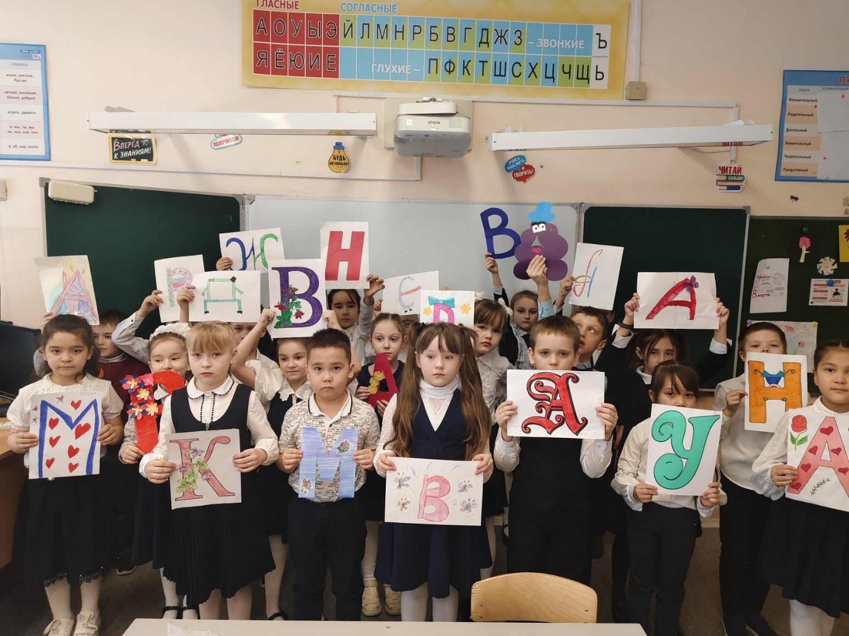
Урок «Второстепенные члены предложения» Мерк Марина Александровна, учитель начальных классов

Slide 7
В рамках нашей школы проводились открытые уроки, на которых опытные педагоги делились своим опытом. Я посетила открытый урок Мерк М.А., учителя начальных классов. Марина Александровна уроке русского языка продемонстрировала потенциал применения парной работы, формирования объективной самооценки деятельности и результата своей деятельности. Стоит отметить, что педагог в рамках урока учел все требования ФГОС НОО и СанПиНа, на уроке прослеживалась эмоционально-благоприятная атмосфера, учет возрастных и индивидуальных особенностей младших школьников.
Посещение урока позволило получить ответ на многие интересующие вопросы и набраться сил для старта в профессиональной деятельности. (Отзыв молодого специалиста Троцкой А.Е.)

Slide 8
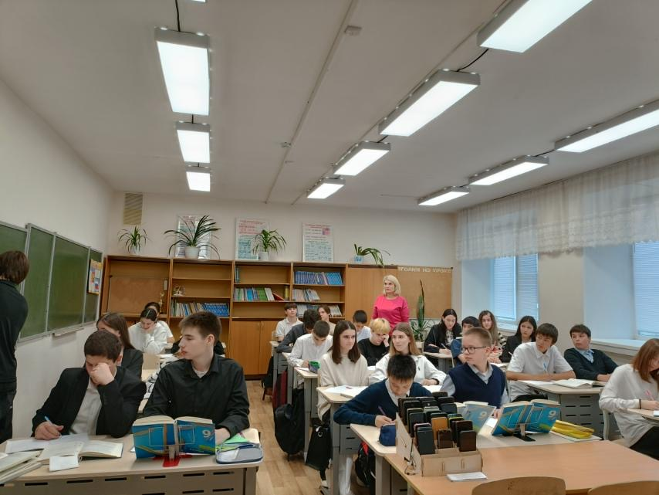
Урок «Трапеция» Гарина Анна Владимировна, учитель математики

Slide 9
Урок «Притяжательный падеж имен существительных» Галиева Динара Раисовна, учитель английского языка

Slide 10
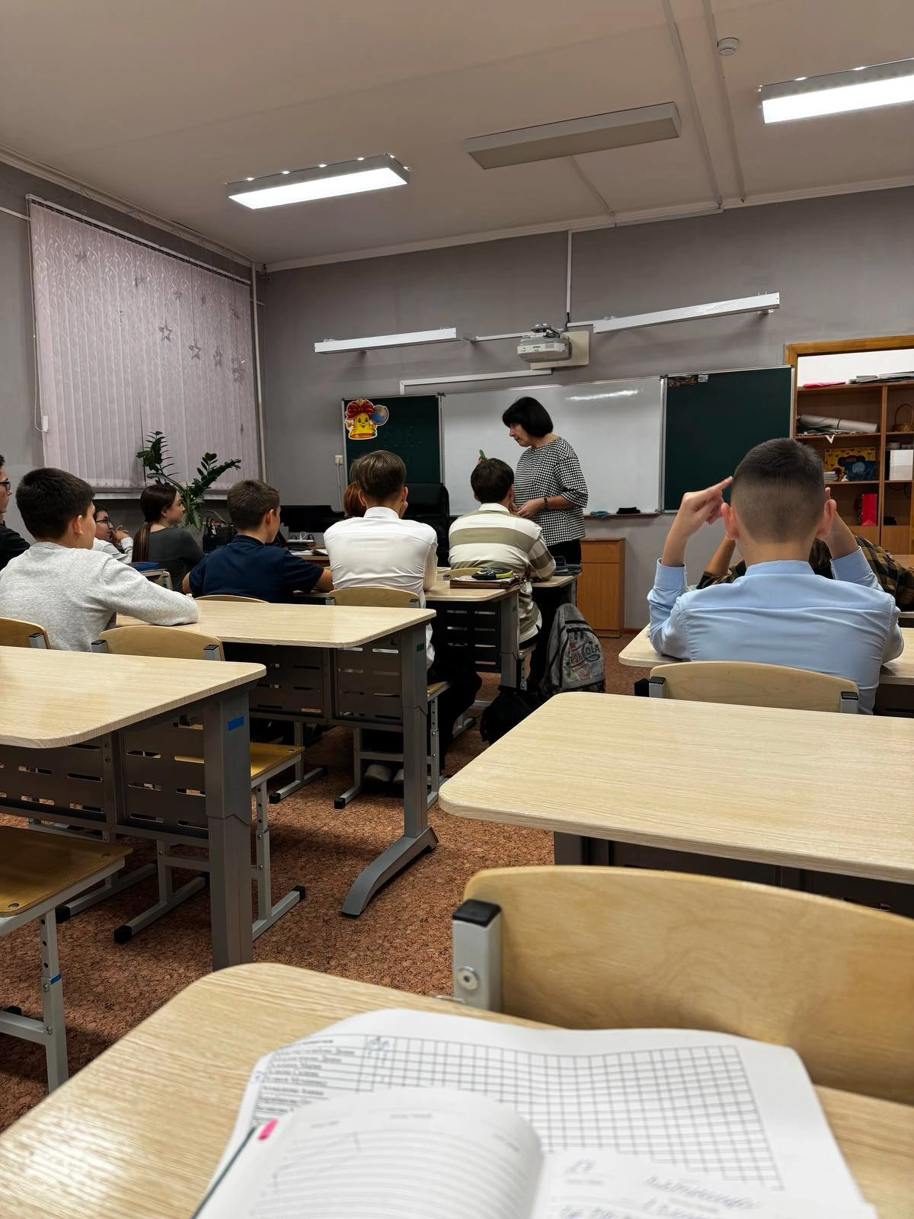
Урок «Благотворительность» Галейная Лариса Римовна, учитель английского языка

Slide 11
Урок проводил учитель английского языка Галейная Лариса Римовна.
Использование на уроке презентации способствовало повышению интереса учащихся к уроку и дало возможность учащимся выполнить большое количество заданий. За работу на уроке Лариса Римовна выдавала жетоны, а за количество накопленных жетонов в конце урока выставлялась оценка. Благодаря такому методу у учащихся поднимается мотивация к учебе.
На уроке была создана благоприятная психологическая атмосфера, учитывались возрастные особенности учащихся. Домашнее задание было доступно объяснено. Урок был логически завершен: задания были выполнены в полном объеме, была осуществлена запись домашнего задания, были выставлены оценки за работу на уроке и подведены итоги занятия. (Отзыв молодого специалиста Рахбаржановой А.А.)

Slide 12
Урок формирования лексических навыков «Красота» Казакеева Мария Николаевна, учитель английского языка

Slide 13
В рамках школьных мероприятий мной был посещён урок Казакеевой М.Н. на тему "Красота" для 9 класса по английскому языку. Этот урок прошел просто замечательно! Дети были вовлечены и заинтересованы. (Отзыв молодого специалиста Горевой А.С.)

Slide 14
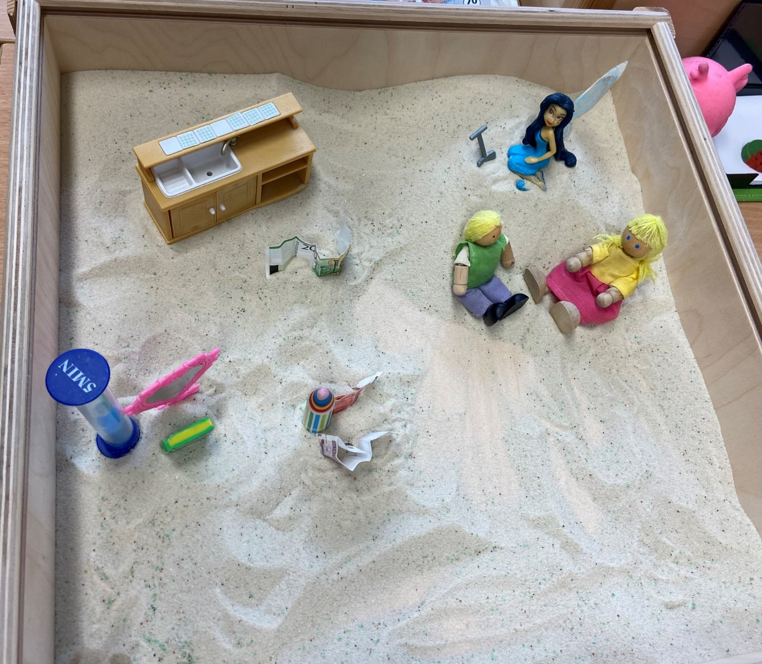
Тренинг по профилактике эмоционального выгорания для молодых специалистов «Найди свой внутренний ресурс» Климчик Венера Аликовна, педагог-психолог

Slide 15
Школьный педагог-психолог Климчик В.А. провела тренинг для молодых специалистов по профилактике эмоционального выгорания. Занятие прошло очень продуктивно, Венера Аликовна дала нам полезные советы и помогла найти внутренний ресурс. (Отзыв молодых специалистов)

Slide 16
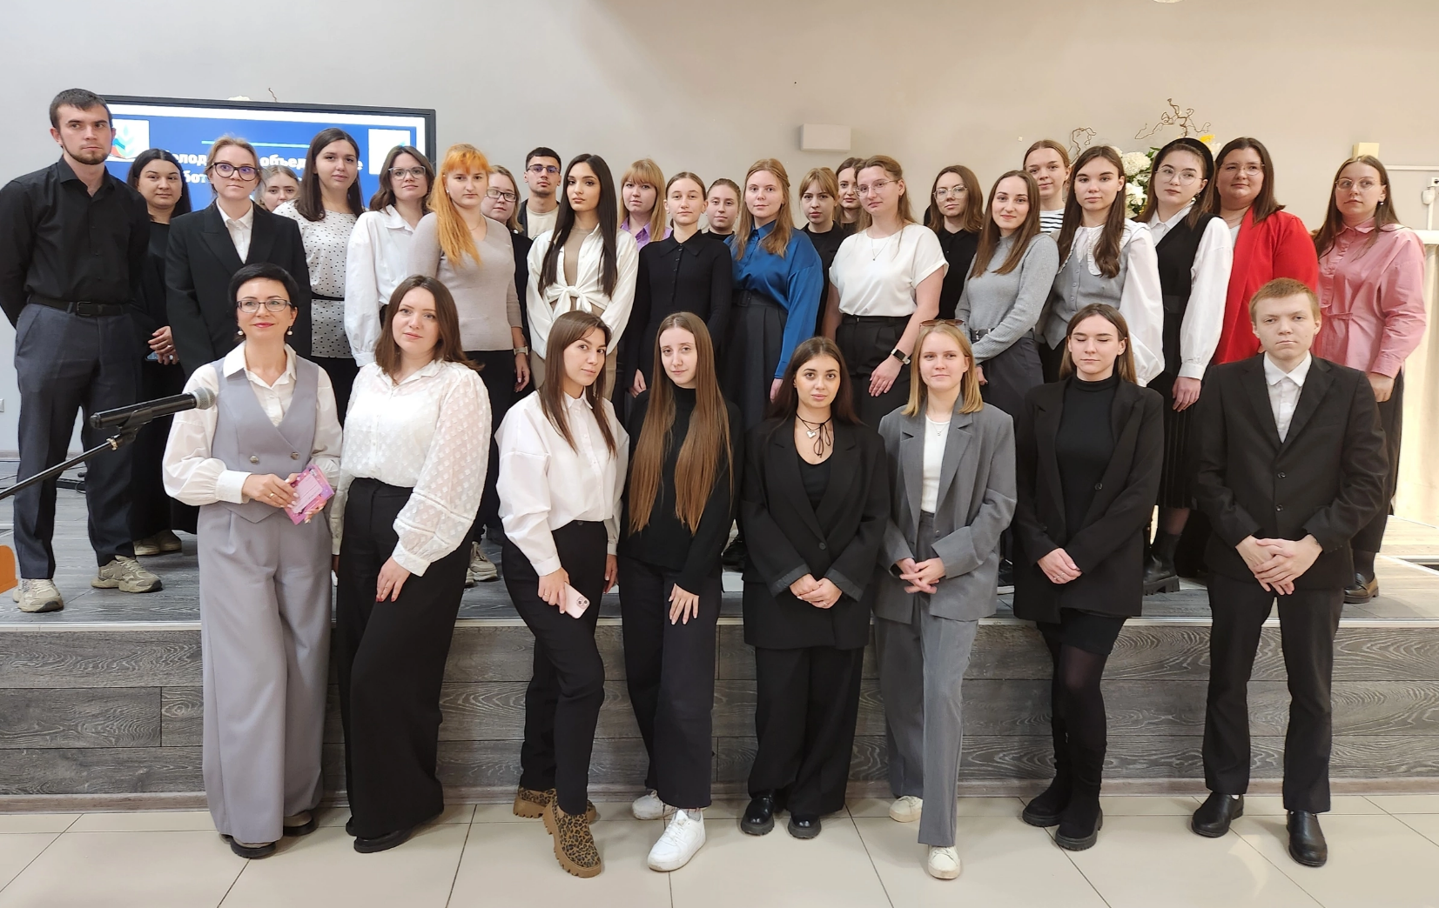
В заключение хотелось бы выразить благодарность организаторам мероприятия за ценную возможность обновить наш арсенал знаний и навыков.
Мы уверены, что подобные уроки играют важную роль в профессиональном развитии и вдохновляют на дальнейшие достижения. С нетерпением ждем новых встреч!

